Slide 1
Мектепке жасына дейінгі балалардың
тілдік деңгейін TELD-3 тест арқылы анықтау.
Сандуғаш Қариқызы
Моңғолия Білім және Ғылым министрлігі, Білім басқармасы Моңғолия мемелекетінің Білім университетінің докторанты
(Test of Early Language Development)

Slide 2
TELD-3 тест
Авторы: Хреско Рейд, Дональд Хэммилл (Hreskoö Reid and Hammil)
Баламен жұмыстау уақыты: 15-40 минут
1981
3-7:11
1991
1999
Түсіну
Сөйлеу
TELD-1
TELD-2
2-7:11
TELD-3
Notes:
Алғаш 1981 жылы Америка ғалымы Хреско Рейд және Дональд Хэммиллдер 3-7,11 жас аралығындағы балалардың тілдік деңгейін анықтауға арналған ТЕЛД-1 тест нұсқасын шығарған. Сосын 1991 жылы оны қайтадан жаңартып 2-7;11 –ға дейінгі балаларды қамтитын TELD-2 деген атпен жарық көрді.ТЕЛД -2 н 1999 жылы тестінің суреттері өңделіп, сұрақтарды балалның түсіну деңгейі мен сөйлеу деңгейін анықтауына қарай екіге бөлген. Бұл ТЕЛД-3 нұсқасы. (Backlund, Morreale, ба Suen, 2010; Berry, Bridges Zaslow, 2004; Suen 2010).

Slide 3
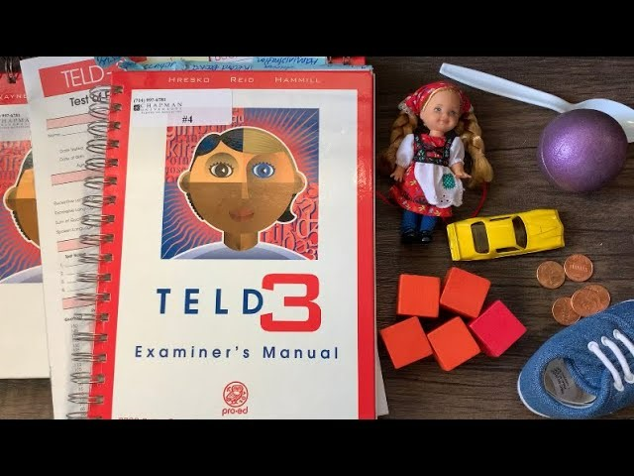
Балалардың тілдік деңгейін анықтайтын TELD-3 тест
Қосымша материалдар
Ойыншықтар
Суретті кітап
А және В тест нұсқасы
Дыбыс жазатын құрал (диктафон)
.
Notes:
ТЕЛД тестнің өзінің құралдары бар, олар ойыншықтар, суеретті кітап және тестлеу сұрақтары жазылған парақшалар. Ойыншықтар, Қуыршақ, қуыршақтың аяқ киімі, Машина, Қасық, Бес дана текше, бес дана тыйын немесе тйынға ұқсақ зат және кішкентай доп бар. Баламен сөйлескенде оның дыбысын жазып алатын құрал қажет.

Slide 4
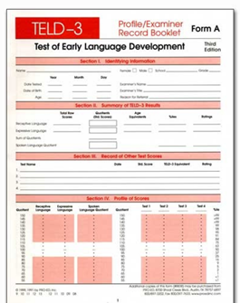
ТЕСТ НҰСҚАСЫ-А, Б
Бала туралы негізгі ақпарат
Тіліді түсіну деңгейінің ұпайы
Сөйлеу деңгейінің ұпайы
Барлық ұпай
Стандарт ұпай
Notes:
Бұл бетте Бала туралы негізгі ақпаратқа баланың аты жөні. Жынысы, жасы, туған жыл, ай, күні, Отбасының кірісі, Ата ананың білімі қатарлы ақпараттар жазылады. Және де Балабақшасы, Тест тапсырған күні, онымен қоса Тест алған адамның аты жөні, маманы да жазылу керек. Екінші бөлінде: тест нәтижесі : баланың түсіну деңгейінің ұпайы, Сөйлеу деңгейінің ұпайы, Стандарт ұпай қосындысы қатарлы ақпараттар жазылады.

Slide 5
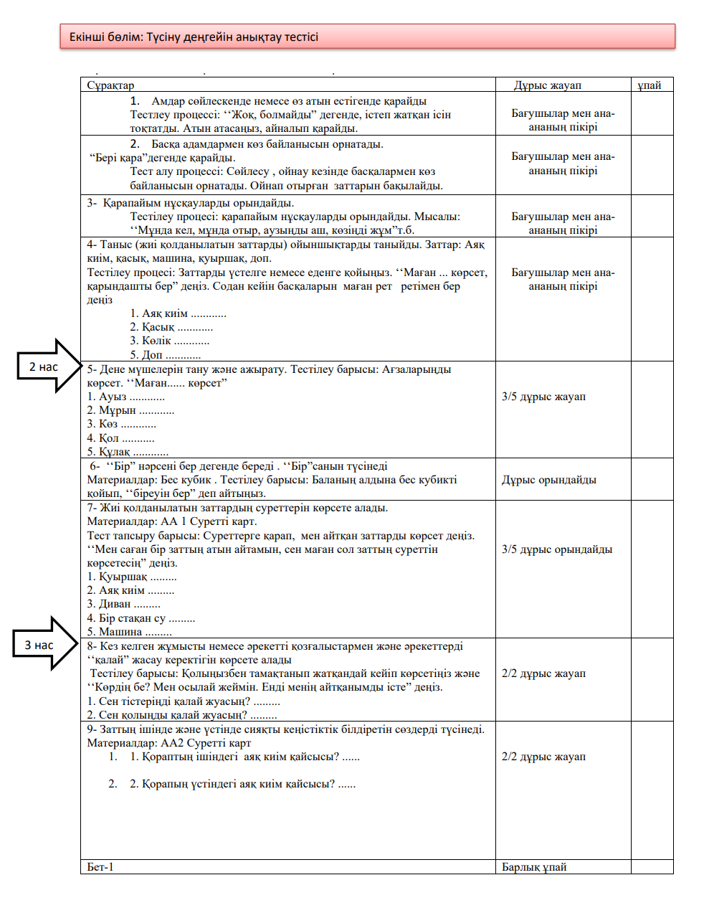
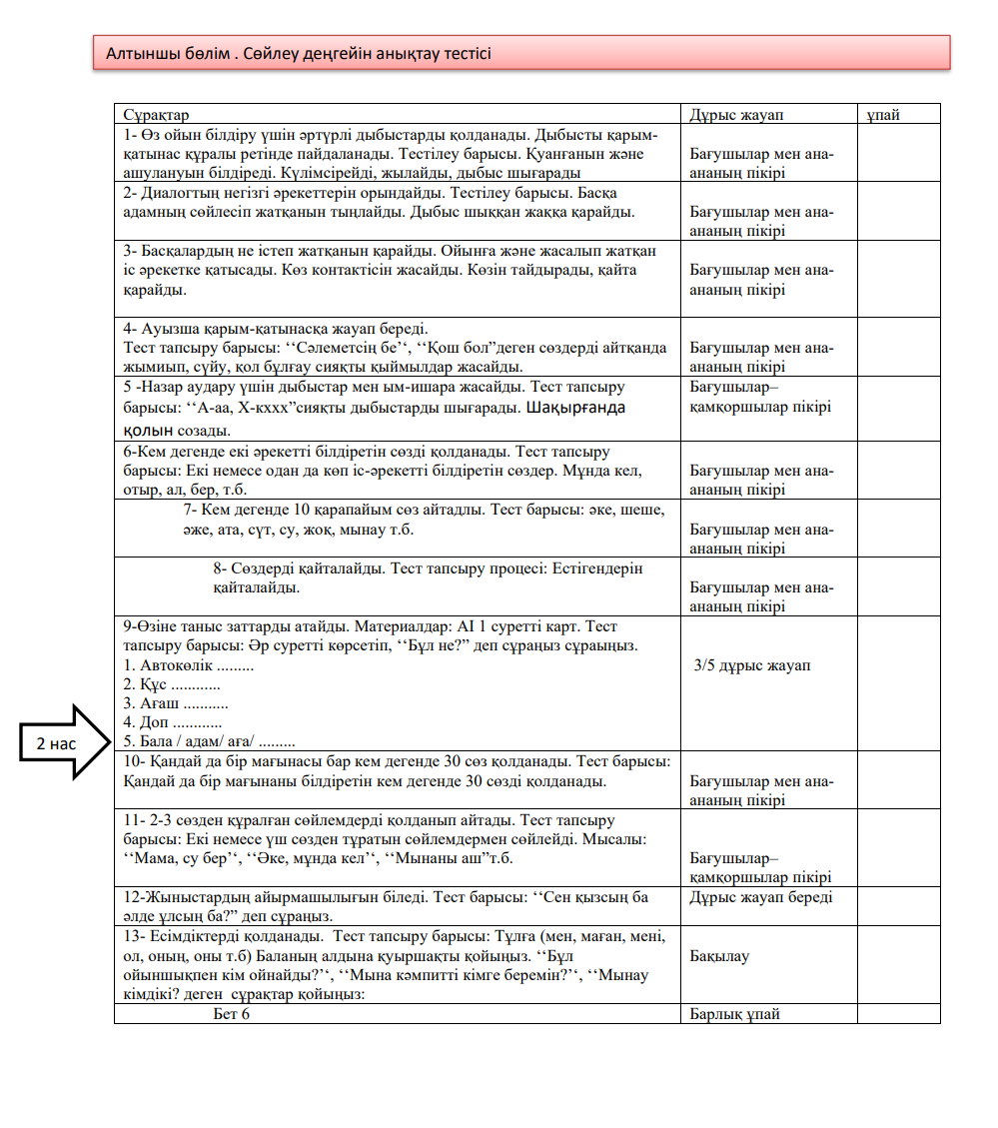
ТЕСТ НҰСҚАСЫ - А
Notes:
Тест А нұсқасын алдып көрейік . Мұнда балалның жасына сай, балаға қойылатын сұрақтар берілген. Мысалы 3 жастағы бала 15- сұрақтан бастайды. Алдымен түсіну деңгейі анықтағаннан кейін сөйлеу деңгейін анықталады. Бала өз жасына сай сұрақтарды дұрыс орындаса әр сұраққа бір ұпай беріледі. Ал қате орындаса ұпай берілмейді. Егер 3 сұрақты қатарынан теріс орындаса тесттілеу тоқтайды. Одан кейін ең алғашқы сұраған сұраққа шегініп жоғары қарай жалғастырамыз. Мысалы бала 15- сұрақтан бастаған болса 14,13,12 деген ретпен өз жасынан алдыңғы жастағы балаллардың орындайтын сұрақтарына өтеміз. Бала қатарынан 3 сұрақты дұрыс орындағанға дейін жалғастырамыз. Сөйлеу деңгейін анықтайтын тест де осындай ретпен жүзеге асады.

Slide 6
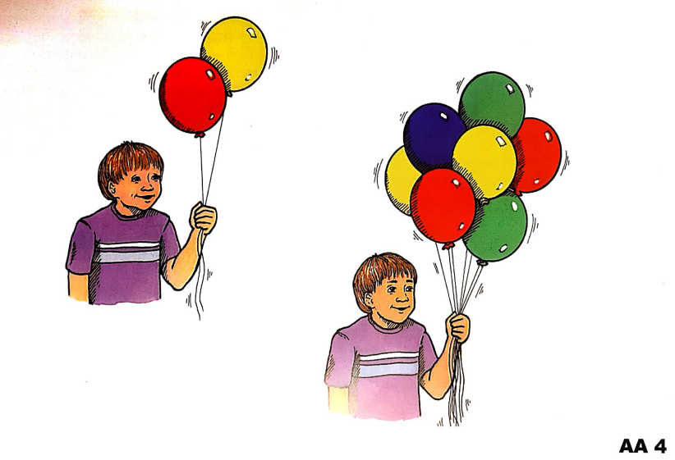
,
Дене мүшелерін көрсету
Қай баланың шары көп?
Дене мүшелерін өз бетімен көрсетеді. Тестілеу барысы “Мені мұқият тыңдап, айтқандарымды көрсет” деңіз.
1. Кірпігіңді көрсет .........
2. Қасыңды көрсет .........
3 . Иығыңды көрсет .........
4. Мойыныңды көрсет ........
Notes:
Түсіну деңгейін анықтайтын сұрақтар сутер көрсетіп сұралса Кейбір сұрақтар баланың қандай бір іс әрекетті жасауы арқылы айтылған сөзді түсінуін анықтайды.мысалы 2 жастағы баладан сұралатын сұрақ. «Менің айтқандарымды көрсет » деп баладан Кірпіктеріңді көрсет, қасың қайы? Деген сияқты сұрақтарды қоямыз.
Ал сурет арқылы қойылатын сұрақ алып көрсек: Мысалы түсіну деңгейін анықтайтын тестдегі 14- сұрақ. Бұл сұрақ баланың көп және аз деген сөздерді түсінуін анықтайды.
AA 4- суретті көрсетіп «Қай баланың шары көп?» деп сұраймыз. Бала дұрыс нұсқасын көрсетуі керек.

Slide 7
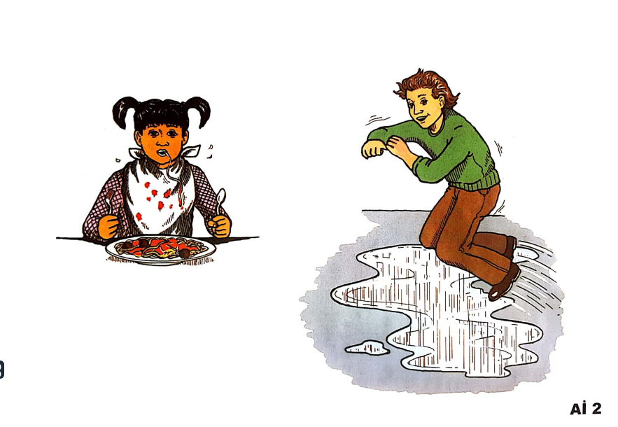
,
Суретті сұраққа сөз, сөйлеммен жауап береді
Сұраққа толық сөйлеммен жауап береді
17- Не үшін ? Деген сұрақты түсініп, сұраққа жауап береді. Тест тапсыру барысы: ‘‘Мені мұқият тыңдап, жауап бер. деңіз 1. Қолымызды не үшін жуамыз? ....... 2. Аға /әпкелер мектепке не үшін барады? ....
Notes:
Ал сөйлеу деңгейін анықтайтын сұрақтар сутер көрсетіп баланың сөз немесе сөйеммен жауап беріун талап етеді. Және де сөйлемдегі сөздердің дұрыс айтылуын, сөйдемді дұрыс құрай алатындығын бақылаймыз. Мысыл үқты сұрақтарды қоямыз.

Slide 8
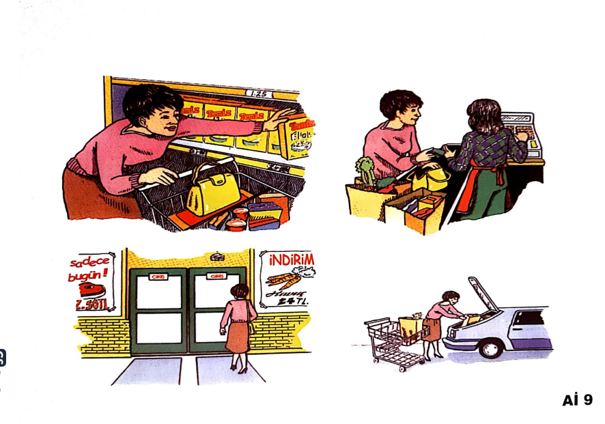
Суретте көрсетілген оқиғаларды ретімен айта алады. Материалдар: Ai 9 суреті
Тестілеу барысы: ‘‘Суреттерге қара, оларды өз түсінігің бойынша ретке келтіріп, айт’‘. Егер бала жауап бермесе, ‘‘Сен өзіңнің қалаған суретіңнен бастап айт”деңіз.

Slide 9
TELD-3 - нені қамтиды
Түсіну деңгейі
Семантика - 24
Синтаксис -13
Сөйлеу деңгейі
Семантика - 24
Синтаксис-17
Notes:
Тілдік компоненттер,
Алдымен /Семантика/ –баланың сөз, сөз тіркесі, сөйлемдердің өзара мағыналық қарым-қатынасын түсіну деңгейін анықтайтын 24 сұрақ, /синтакс/ сөйлемдегі сөздердің өзара байланысын түсіну деңгейін анықтайтын 13 сұрақ болса. 26- Оқиғалардың ретін байқап, қорытынды жасайды. Тест тапсыру барысы: Балаға төмендегі әңгімені айтып беріңіз.Баланың сөзін жазып алыңыз.Мұқият тыңда. Мен саған бір оқиғаны айтайын. Дайынсың ба
‘‘Арман мектепке баруға асығып тұр. Ол бірдеңе іздейді. Анасынан не сұрады? ‘‘ ..... ‘‘Қайтадан тыңда. Алидің көңіл күйі жақсы емес, өйткені інісі үш күннен бері ауырып жатыр. Мұғалім одан інісі неге балабақшаға келмегенін сұрады.Али мұғаліміне не дейді деп ойлайсың? Егер бала қате жауап берсе. Сен болсаң не айтар едің? Деп сұраңыз
Сөйлеу деңгейін анықтауға қатысты / Семантика / сөз тіркестерін дұрыс құрун анықтайтын 24 тест, /синтакс/ сөйлемдегі сөздерді өзара байланыстарып сөйлеу деңгейін анықтайтын 17 сұрақ бар.

Slide 10
Тілдік даму деңгейі
Түсіну деңгейі
Сөйлеу деңгейі
Notes:
Сонымен балалның тілдік дамысын оның түсіну деңгейі мен сөйлеу деңгей ұпайының қосындысы арқылы анықтайды.

Slide 11
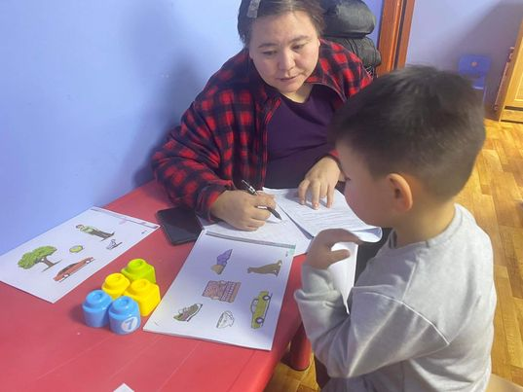
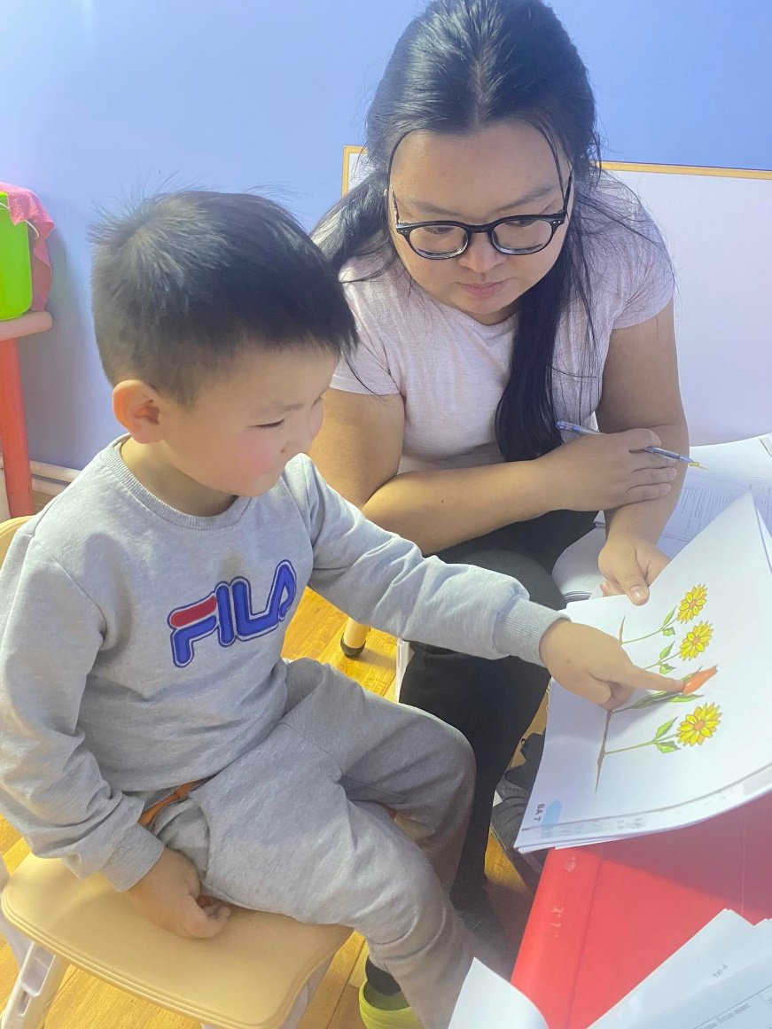
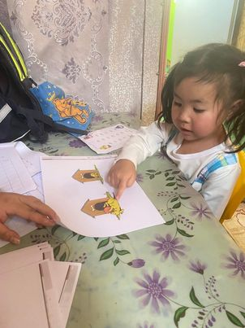
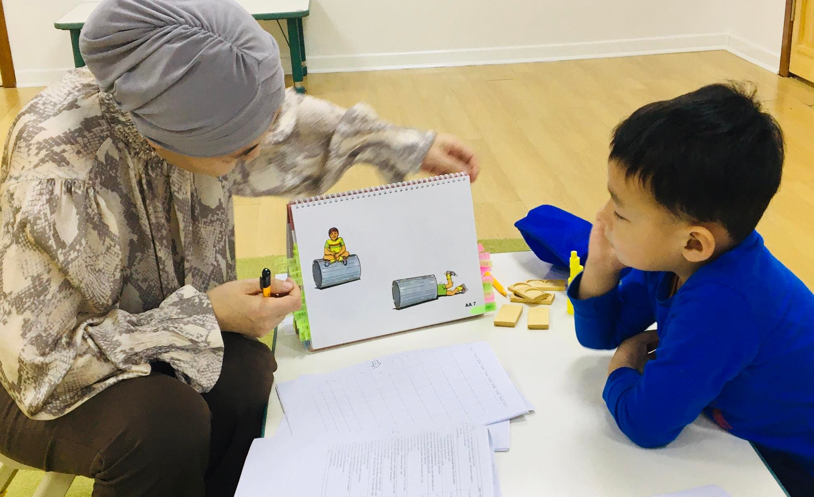
ТЕСТІЛЕУ БАРЫСЫ
2
3
1
4
Notes:
Өткен жылы Моңғолтяда 450 баланы қамтыған бағалау жұмысын жүргіздік. 1-суреттегі 3 жасар бала. Оған ата анасы үнемі өлең жаттады екен. Түсіну және сөйлеу днңгейі өз жасынан жоғарғы ұпай жинаған. 2 суреттегі бала 3 жас 2 айлық бала. Ол кореяда тұрып келген от басынаң баласы. Монгғолша өте жақсы түсінеді бірақ сөйлегенде корей тілінен сөздер қосып сөйлейді. 3 – суреттегі бала 4 жас 3 айлық бала ағылшынша. және моңғолша сөйлейді. Ол моңғолша өз жасына сай ұпайды түгел алған , жақсы деңгейдегі бала. 4- суреттегі бала қазақша және моңғолша сөйлейді. Бірақ моңғол тілінің граматикасымен сөйлейді. Мысалы моғолшада жан ұя мүшелерін таныстарғанда өзінен үлкен аға, әпкесі болса менің үстімде ,, миний дээр доор деп айтылады. Соны тура аударып айтты.

Slide 12
Тестні бағалау
А1 түсіну деңгейінің ұпайын стандарт ұпайға айналдыру кестесі
Баланың жасы (жыл, айы)
Барлық ұпай | 2-0 2-2 | 2-3 2-5 | 2-6 2-8 | 2-9 2-11 | 3-0 3-2 | 3-3 3-5 | 3-6 3-8 | 3-9 3-11 | 4-0 4-2 | 4-3 4-5 | 4-6 4-8 | 4-9 4-11 | 5-0 5-2 | 5-3 5-5 | 5-6 5-11 | 6-0 6-5 | 6-6 6-11 | 7-0 7-5 | 7-6 7-11 | Барлық ұпай
0 | 74 | 72 | 68 | 63 | 55 | 53 | 52 | 50 | <50 |  |  |  |  |  |  |  |  |  |  | 0
1 | 75 | 73 | 70 | 64 | 56 | 54 | 53 | 51 | 50 |  |  |  |  |  |  |  |  |  |  | 1
2 | 76 | 74 | 72 | 65 | 57 | 55 | 54 | 52 | 49 | <50 |  |  |  |  |  |  |  |  |  | 2
3 | 78 | 76 | 74 | 66 | 59 | 56 | 55 | 53 | 50 | 50 |  |  |  |  |  |  |  |  |  | 3
4 | 80 | 78 | 76 | 68 | 62 | 59 | 58 | 55 | 52 | 51 | <50 |  |  |  |  |  |  |  |  | 4
5 | 83 | 81 | 79 | 70 | 65 | 63 | 61 | 58 | 54 | 52 | 50 | <50 |  |  |  |  |  |  |  | 5
6 | 87 | 84 | 82 | 74 | 67 | 65 | 64 | 60 | 56 | 53 | 51 | 50 |  |  |  |  |  |  |  | 6
7 | 91 | 90 | 85 | 78 | 69 | 68 | 66 | 62 | 59 | 55 | 52 | 51 | >50 |  |  |  |  |  |  | 7
8 | 95 | 94 | 88 | 81 | 72 | 70 | 68 | 65 | 62 | 57 | 53 | 52 | 50 |  |  |  |  |  |  | 8
9 | 98 | 97 | 92 | 83 | 75 | 73 | 70 | 68 | 65 | 60 | 54 | 53 | 51 | <50 |  |  |  |  |  | 9
10 | 100 | 99 | 95 | 85 | 78 | 76 | 73 | 70 | 67 | 63 | 56 | 55 | 52 | 50 | <50 |  |  |  |  | 10
11 | 104 | 100 | 98 | 88 | 81 | 78 | 76 | 73 | 70 | 66 | 58 | 57 | 53 | 52 | 50 | <50 |  |  |  | 11
12 | 109 | 104 | 100 | 92 | 84 | 81 | 79 | 76 | 73 | 69 | 61 | 59 | 55 | 54 | 52 | 50 | <50 |  |  | 12
13 | 112 | 108 | 104 | 96 | 90 | 84 | 81 | 79 | 76 | 72 | 65 | 62 | 59 | 57 | 54 | 52 | 50 | <50 |  | 13
14 | 115 | 112 | 108 | 98 | 94 | 86 | 84 | 82 | 79 | 75 | 68 | 65 | 63 | 60 | 56 | 54 | 51 | 50 | <50 | 14
15 | 119 | 116 | 111 | 100 | 97 | 88 | 86 | 84 | 81 | 78 | 71 | 69 | 65 | 63 | 59 | 56 | 53 | 51 | 50 | 15
16 | 122 | 120 | 115 | 106 | 100 | 91 | 89 | 87 | 84 | 81 | 74 | 71 | 68 | 66 | 62 | 59 | 55 | 53 | 52 | 16
17 | 126 | 123 | 119 | 112 | 105 | 95 | 93 | 90 | 87 | 83 | 78 | 74 | 70 | 69 | 66 | 62 | 58 | 56 | 55 | 17
18 | 130 | 126 | 123 | 117 | 110 | 100 | 97 | 94 | 90 | 85 | 81 | 77 | 74 | 71 | 69 | 65 | 61 | 59 | 58 | 18
Notes:
Баланың жинаған ұпайын жасына қарай кестеден іздеп сәйкес стандарт ұпайын анықтайды. Мысалы мұнда 16 ұпай алған бала 4 жас 00 айдан 4 жас 2 ай аралығында болса оның ұпайы 84 болатыны көрсетілген. Сөйлеу деңгейін де осынадай сатндарт ұпайға айналдырып сосын екі стандарт ұпайдың қосындысы баланың тілдік деңгейін анықтайды. Екі стандарт ұпайды барлыға 6 дейгейге бөліп есептейді.

Slide 13
Тілдік даму деңгейі
35-50 Нашар
121-130
Жақсы
131-165 Өте жақсы
50-79 Ортадан төмен
80-110 Орта
111-120 Ортадан жоғары
Notes:
Баланың жинаған ұпайын жасына қарай кестеден іздеп сәйкес стандарт ұпайын анықтайды. Мысалы мұнда 16 ұпай алған бала 4 жас 00 айдан 4 жас 2 ай аралығында болса оның ұпайы 84 болатыны көрсетілген. Сөйлеу деңгейін де осынадай сатнарт ұпайға айналдырып сосын екі стандарт ұпайдың қосындысы баланың тілдік деңгейін анықтайды. Екі стандарт ұпайды барлыға 6 дейгейге бөліп есептейді.

Slide 14
Назар аударғандарыңызға рақмет
Анхаарал тавьсанд баярлалаа
khsandugash@gmail.com
+976 95052021

